Slide 1
Трансформация имитационных моделей на основе графовых грамматик
Пермский государственный национальный исследовательский университет
Научно-исследовательская работа
Выполнила:
студентка 4 курса
группы ПМИ-1
Семеновых Анна
Научный руководитель:
к.ф.-м.н., доцент
Е. Б. Замятина
Пермь, 2015

Slide 2
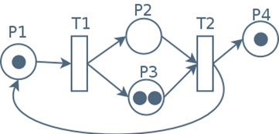
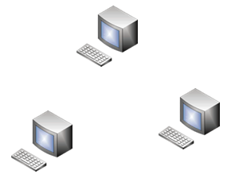

Цель
<number>/13
Изучение понятия графовой грамматики и ее применение для трансформации модели компьютерной сети в сеть Петри, а также способов проверки свойств сетей Петри с помощью дерева достижимости для реализации задачи расширения функционала построенного графического редактора и дальнейшей разработки редактора для трансформации моделей.
Трансформация
Анализ
Оценка, изменение

Slide 3
<number>/13
Задачи
Рассмотреть способы анализа сетей Петри с помощью дерева достижимости;
Ознакомиться с понятием графовых грамматик;
Рассмотреть трансформацию компьютерных сетей в сети Петри с помощью графовых грамматик;
Описать алгоритм работы и основные возможности редактора для трансформации моделей.

Slide 4

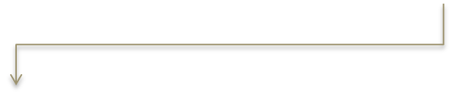
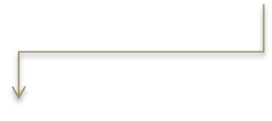

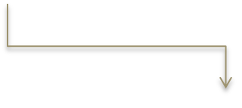
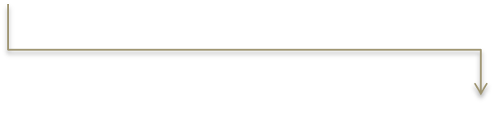




Актуальность
<number>/13
Компьютерные сети
Промышленность
Бизнес
Наука
Обычная жизнь
Другие сферы

Slide 5
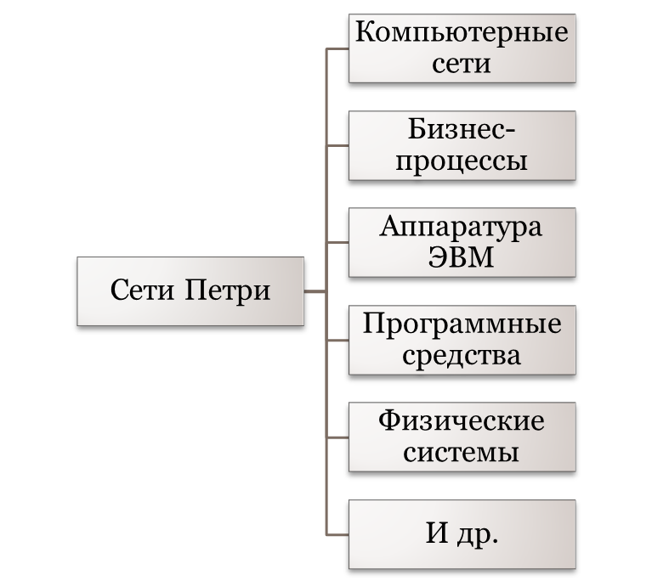
Моделирование с помощью сетей Петри
<number>/13
Параллельные и распределенные системы

Slide 6
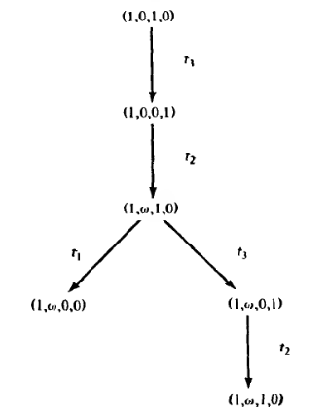
Дерево достижимости
<number>/13
Безопасность
Ограниченность
Сохранение
Покрываемость
Активность
Достижимость

Slide 7
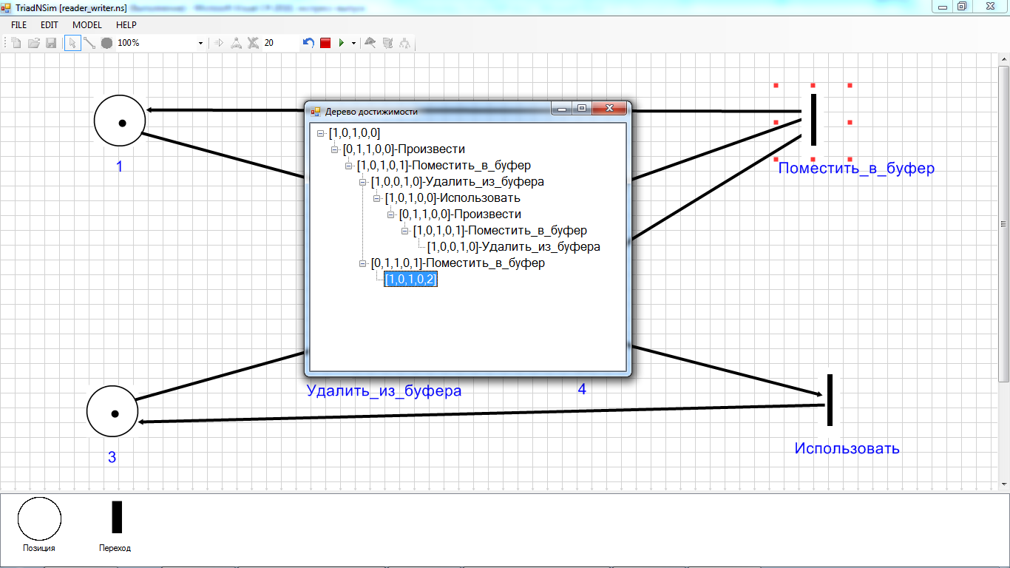

<number>/13

Slide 8
Графовые грамматики
<number>/13
G=(T, N, P, S) ,
T – множество терминальных символов;
N – множество нетерминальных символов;
P – множество правил вида L → R ;
R – любая последовательность терминальных и нетерминальных символов;
S стартовый (начальный) символ.

Slide 9
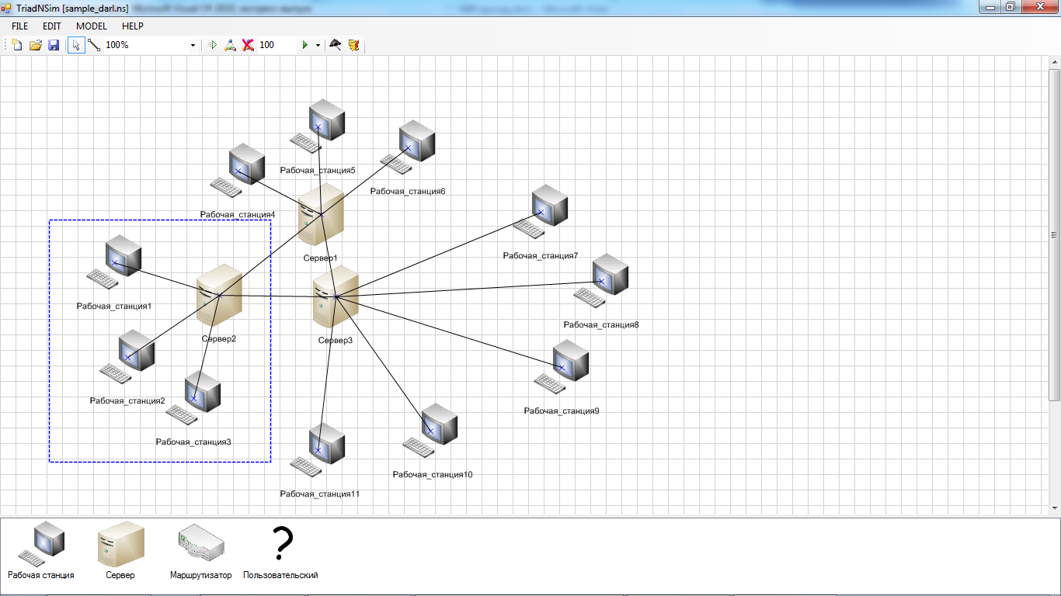
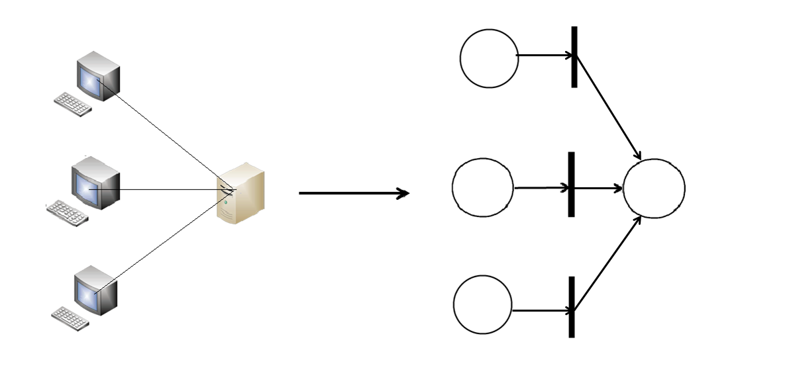
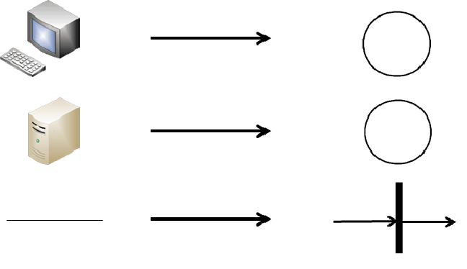
Трансформация модели компьютерной сети
<number>/13

Slide 10
Система TriadNS
<number>/13
Удобство построения | +
Удобство представления | +
Визуализация процесса моделирования | +
Ручной запуск переходов | + (реализовано)
Наглядное отображение результатов анализа | - (в процессе реализации)
Использование различных видов сетей Петри | +
Возможность настройки на предметную область | +
Возможность трансформации моделей | (планируется реализация)
Дополнительные возможности | Возможность задать любое поведение

Slide 11
Выводы
<number>/13
Для наиболее полного анализа сетей Петри в построенном редакторе в системе TriadNS необходимо:
Реализовать алгоритм построения конечного дерева достижимости и процедуры для автоматического анализа свойств сетей Петри;
Необходимо реализовать модуль, с помощью которого пользователь сможет переходить от исследования одной модели к другой на основе задаваемых им правил;
Реализовать сервис для автоматического перевода модели компьютерной сети в сеть Петри на основе некоторых пребразований по умолчанию

Slide 12
Итоги
<number>/13
Рассмотрены способы анализа сетей Петри с помощью дерева достижимости: как построить конечное дерево достижимости и с помощью него проверить свойства модели;
Рассмотрено понятие графовых грамматик и их применение для трансформации имитационных моделей, а также приведены примеры таких трансформаций;
Описан алгоритм работы и основные возможности редактора для трансформации моделей.

Slide 13
Спасибо за внимание!
<number>/13

